Slide 1
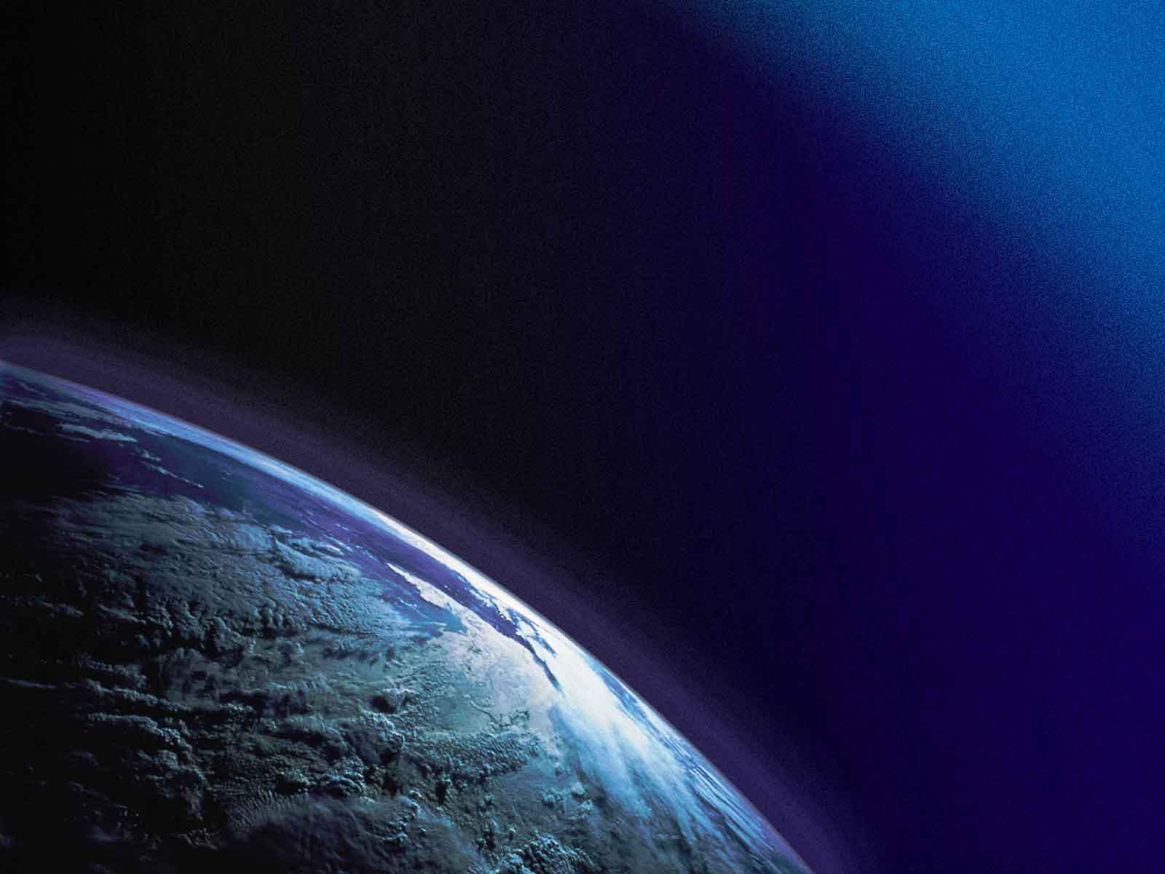
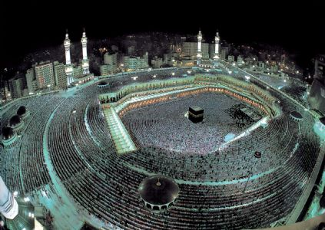
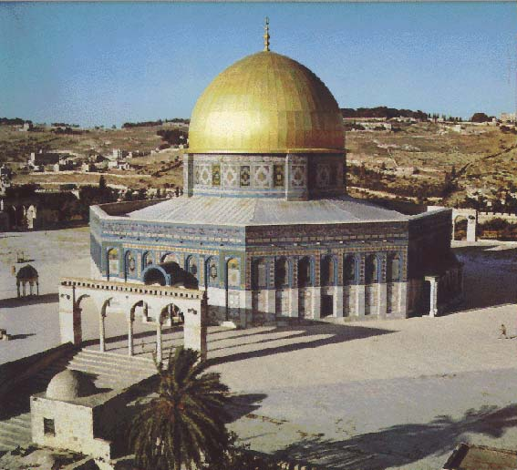
Jabatan Hal Ehwal Agama Terengganu
Khutbah Multimedia
Isra’ Dan Mikraj Pemangkin Keutuhan Aqidah
24 Rejab, 1430 / 17 Julai, 2009

Slide 2
Pujian Kepada Allah S.W.T.
اَلْحَمْدُ لِلَّهِ
Segala puji-pujian hanya bagi Allah S.W.T.

Slide 3
Syahadah
أَشْهَدُ أَنْ لاَ إِلَهَ إِلاَّ اللهُ وَحْدَهُ لاَ شَرِيكَ لَهُ وَأَشْهَدُ أَنَّ مُحَمَّدًا عَبْدُهُ وَرَسُوْلُه
Aku bersaksi bahawa tiada tuhan yang layak disembah melainkan Allah yang Maha Esa.
Aku juga bersaksi bahawa Nabi Muhammad S.A.W. adalah hambaNya dan rasulNya.

Slide 4
Selawat
اللَّهُمَّ صَلِّ وَسَلِّمْ وَبَارِكْ عَلَى سَيِّدِنَا مُحَمَّدٍ
وَعَلَى آلِهِ َصَحْبِهِ أَجْمَعِيْنَ
Ya Allah, cucurilah rahmat dan sejahtera ke atas junjungan kami Nabi Muhammad S.A.W., keluarga dan seluruh sahabatnya serta pengikutnya sehingga hari kemudian.

Slide 5
Wasiat Takwa
أُوْصِيْكُمْ وَإِيَّايَ بِتَقْوَى اللهِ وَطَاعَتِهِ،
فَقَدْ فَازَ الْمُتَّقُوْنَ.
Saya berpesan kepada saudara sekelian dan diri saya agar bertaqwa kepada Allah dengan mentaati titah perintahNya.maka berjayalah orang yang bertaqwa.

Slide 6
Seruan:
Tingkatkannya kepada Allah
Marilah kita bertakwa kepada Allah
Patuhi segala perintah Allah
Kebahagian
milik orang yang bertaqwa

Slide 7
Israk Mikraj ….
Cacatan sejarah Islam berlaku pada tanggal 27 Rejab
Memperingati peristiwa Israk Mikraj
dengan penuh keinsafan
Hikmah kepada kehidupan Rasulullah dan umat Islam

Slide 8
Firman Allah Taala Dalam
Surah Al-Isra’ Ayat 1 :
سُبْحَانَ الَّذِي أَسْرَى بِعَبْدِهِ لَيْلاً مِّنَ الْمَسْجِدِ الْحَرَامِ إِلَى الْمَسْجِدِ الأَقْصَى الَّذِي بَارَكْنَا حَوْلَهُ لِنُرِيَهُ مِنْ آيَاتِنَا إِنَّهُ هُوَ السَّمِيعُ البَصِيرُ
“Maha Suci Allah yang menjalankan
hambaNya pada malam hari dari Masjid
Al-Haram di Makkah hingga ke Masjid Al-Aqsa di yang kami sekelilingnya untuk memperlihatkan kepadanya tanda-tanda kekuasaan kami. Sesungguhnya umat Islam yang amat mengetahui.”

Slide 9
Peristiwa Israk dan Mikraj :-
Sebagai tanda Islam adalah untuk
umat manusia dan umat Jin.
Penghormatan kepada Nabi Muhammad S.A.W. sebagai rasul terakhir.
Hanya berlaku kepada Nabi Muhammad S.A.W. dan
tidak dianugerahkan kepada rasul dan nabi sebelumnya.

Slide 10
Sebab-sebab Peristiwa Isra’ dan Mikraj berlaku kepada Nabi Muhammad S.A.W. :-
Kegelisahan dan Kesedihan yang berlaku kepada Baginda akibat ;-
Tentangan, ancaman dan ejekan hebat daripada kaum Kafir dan Musyrik.
Kehilangan isteri tercinta,
Saidatina Khadijah dan Abu Talib bapa saudaranya.
Mengendur ketegangan, Allah mengundang baginda untuk berisra’ dan mikraj, memperlihatkan kebesaran Allah Taala.

Slide 11
Penjelasan melalui
(Kitab Tafsir Al-Kabir) Imam Fakhrurrazi :
Rasulullah S.A.W. diperjalankan bersama makhluk Allah bernama “Buraq”
Diperlihatkan kepada Baginda iaitu balasan kepada hambaNya di akhirat.
Diperlihatkan juga kepada Baginda
7 petala langit, Kursi dan Arasy.
Kekuasaan dan kebesaraan Allah telah menambah keimanan dan keyakinan Baginda, dalam menyampaikan risalah tauhid kepada umatnya.

Slide 12
Salah satu pengajaran dari
Peristiwa Israk’ dan Mikraj, iaitu :-
Disyariatkan ibadat
SOLAT 5 WAKTU
Istimewa Solat
Ibadat Puasa, Zakat dll.. melalui wahyu dengan perantaraan Jibrail
Pensyariatan secara langsung di Sidratul Muntaha.
Allah mengangkat martabat solat dan merupakan tiang agama.

Slide 13
Rasulullah S.A.W. bersabda :-
"الصَّلاَةُ عِمَادُ الدِّيْن"
“Solat itu adalah tiang agama.”
(Hadis Riwayat Baihaqi)

Slide 14
Rasulullah S.A.W. bersabda :-
"مَثَلُ الصَّلَوَاتِ الْخَمْسِ كَمَثَلِ نَهْرٍ جَارٍ غَمْرٍ عَلَى بَابِ أَحَدِكُمْ يَغْتَسِلُ مِنْهُ كُلَّ يَوْمٍ خَمْسَ مَرَّاتٍ"
“Perumpamaan ibadat solat dalam kehidupan Muslim adalah ibarat sebuah sungai mengalir yang dipernuhi air di harapan rumah kamu. Maka kamu akan mandi di dalamnya sebanyak lima kali sehari untuk membersihkan diri.”

Slide 15
Kepentingan Ibadat Solat dapat dilihat melalui tindakan Saidina Umar Al-Khattab, iaitu :
Saidina Umar Al-Khattab mengedar surat kepada semua gabenornya, berbunyi :-
Wahai para gabenor sekalian! Sesungguhnya tugas yang paling penting ialah mendirikan Solat. Sesiapa yang tidak mendirikan Solat, merupakan orang yang tidak dipercayai. Manakala sesiapa yang mendirikan solat dengan sebaiknya, maka dia memelihara agamanya. Dan sesiapa yang mensia-siakanya ibadat Solat bermakna dia mensiakan urusan yang lainnya.

Slide 16
Keyakinan Saidina Umar terhadap solat :-
Sebab berlakunya Kecurangan,kezaliman, Kemunduran, Kekalahan Dll
Lemah Iman Dan Malas Solat

Slide 17
Kesan dari Peristiwa Isra’ dan Mikraj iaitu :-
Rasulullah dapat mengadap Allah secara langsung
Umat Islam bermunajat berhubung Allah
Israk
dan Israk
Ibadat Solat

Slide 18
Diperlihatkan kepada Baginda natijah
manusia melanggar perintah Allah, iaitu :
Satu kaum memecah-mecahkan kepala dengan batu keras, setelah kepala pecah, dan kembali asal, maka dipecahkan lagi.
Abaikan SOLAT
Satu kumpulan manusia yang dihalau seperti binatang ternakan dan memakan bara api dan batu dari api neraka jahanam.
Abaikan ZAKAT

Slide 19
Diperlihatkan kepada Baginda natijah
manusia melanggar perintah Allah, iaitu :
Sekumpulan lelaki dan perempuan yang memakan daging mentah dan busuk, sedangkan disisi mereka terdapat daging yang elok.
Suami isteri yang sah masih mencari pasangan lain untuk BERZINA
manusia yang meminum arak, makan riba, harta anak yatim, fitnah dll akan menerima balasan
azab di akhirat

Slide 20
Diperlihatkan kepada Baginda, nikmat umat Islam yang patuh kepada Allah, iaitu :
Berjuang
“Fi Sabilillah”
Orang Berbuat Baik
Berjuang Menahan Nafsu
Balasan Pahala dan Syurga
yang dijanjikan Allah
Membantu Orang Susah
Suka Bersedekah dll

Slide 21
Nilai ibadah solat dan lain-lain ibadah di sisi Allah :
Setiap manusia adalah sama taraf
di sisi Allah.
Melahirkan persaudaraan yang erat
antara umat Islam.
Melahirkan sikap takwa, saling hormat menghormati, menghargai dan
bersaing dengan cara yang sihat.

Slide 22
Sikap Persaudaraan umat Islam dalam beribadat kepada Allah, iaitu :-
Melalui Ibadat
Solat Berjemaah
Kerjakan Haji
Puasa Bulan Ramadhan
Mengharapkan keampunan, rahmat, petunjuk dan kesejahteraan hidup.

Slide 23
Pengajaran dari Peristiwa Isra’ dan Mikraj kepada umat manusia, iaitu :-
Keutuhan dan kepercayaan umat Islam kepada perkara ghaib.
Membuktikan kekuasaan, kebesaran dan keagungan Allah yang menguasai alam.
Disyariatkan ibadat Solat 5 waktu sebagai kefardhuan atas umat Islam.
Gambaran ganjaran serta seksaan di atas amalan manusia di dunia dan akhirat.

Slide 24
Akibat membiarkan maksiat dan kemungkaran berleluasa…
Suami isteri mengabaikan tanggungjawab
Anak dibiar tanpa didikan agama
Membiarkan diri dibelenggu kejahilan
Tidak tahu bezakan halal dan haram
Sanggup gadai akidah demi kemewahan duniawi

Slide 25
Hentikanlah mengejar khayalan duniawi semata-mata :-
Insafi diri dengan beriman kepada Allah.
Jangan sia-siakan hidup di akhir usia
Tingkatkan amal
ibadat kepada Allah.
Mohon keampunan dan bertaubatlah kepada Allah di atas kesilapan.

Slide 26
Firman Allah Taala Dalam
Surah Al Ankabut Ayat 45 :
اتْلُ مَا أُوحِيَ إِلَيْكَ مِنَ الْكِتَابِ وَأَقِمِ الصَّلاَةَ إِنَّ الصَّلاَةَ تَنْهَى عَنِ الْفَحْشَآء وَالْمُنكَرِ وَلَذِكْرُ اللهِ أَكْبَرُ وَاللهُ يَعْلَمُ مَا تَصْنَعُونَ
“Bacalah serta ikutlah (wahai Muhammad) akan apa yang diwahikan kepadamu dari Al-Qur'an, dan dirikanlah sembahyang (dengan tekun); sesungguhnya sembahyang itu mencegah dari perbuatan yang keji dan mungkar; dan sesungguhnya mengingati Allah adalah lebih besar (faedahnya dan kesannya); dan (ingatlah) Allah mengetahui akan apa yang kamu kerjakan. .”

Slide 27
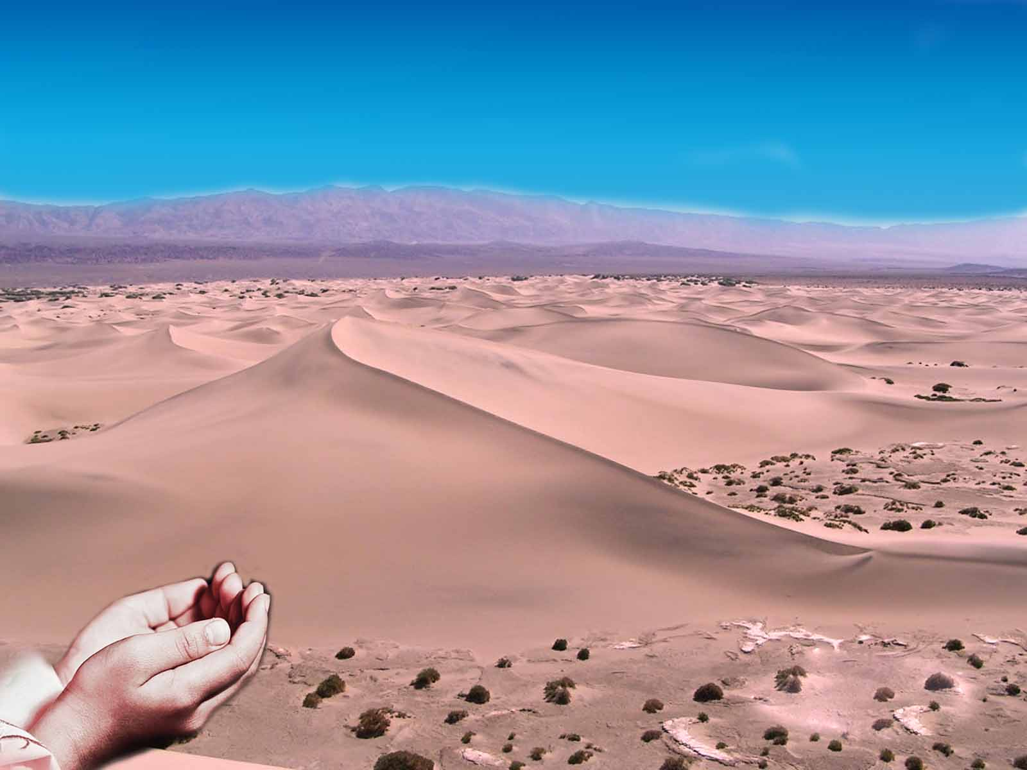
Doa
Antara Dua Khutbah
Aamiin Ya Rabbal Aalamin..
Tuhan Yang Memperkenankan Doa Orang-orang Yang Taat,
Berilah Taufik Kepada
Kami Di Dalam Mentaatimu, Ampunilah Kepada Mereka
Yang Memohon Keampunan.
Aamiin

Slide 28
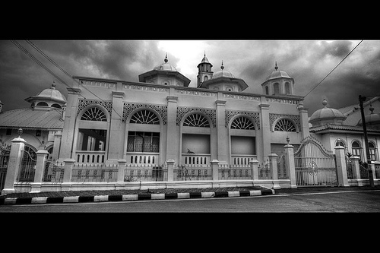

Slide 29
Pujian Kepada Allah
الْحَمْدُ ِللهِ
Segala puji-pujian bagi Allah

Slide 30
Syahadah
أَشْهَدُ أَنْ لاَ إِلَهَ إِلاَّ اللهُ وَحْدَهُ لاَ شَرِيكَ لَهُ،
وَأَشْهَدُ أَنَّ سَيِّدَنَا مُحَمَّدًا عَبْدُهُ وَرَسُوْلُهُ
Aku bersaksi bahawa tiada tuhan yang layak disembah melainkan Allah yang Maha Esa.
Aku juga bersaksi bahawa Nabi Muhammad S.A.W. adalah hambaNya dan rasulNya.

Slide 31
Selawat
اللَّهُمَّ صَلِّ وَسَلِّمْ وَبَارِكْ عَلَى سَيِّدَنَا مُحَمَّدٍ وَعَلَى آلِهِ وَأَصْحَـابِهِ وَمَن ْتَبِعَهُمْ بِإِحْسَانٍ إِلَى يَوْمِ الدِّيْن
Ya Allah, cucurilah rahmat dan sejahtera ke atas junjungan kami Nabi Muhammad S.A.W. , keluarga dan seluruh sahabatnya serta mereka yang mengikutnya hingga hari kiamat.

Slide 32
Pesanan Takwa
اتَّقُوْا اللهَ حَقَّ تُقَاتِهِ وَلاَتَمُوْتُنَّ إِلاَّ وَأَنْتُمْ مُسْلِمُوْنَ.
Bertaqwalah kepada Allah dengan sebenar-benar taqwa dan janganlah kamu mati melainkan dalam keadaan menjadi
orang islam.

Slide 33
Seruan Takwa
Bertakwa kepada Allah dengan
bersungguh-sungguh.
Laksanakan segala perintah dan
tinggalkan larangan Allah.
Dikurniakan kerahmatan dan kebahagian
oleh Allah di dunia dan akhirat.

Slide 34
Kesimpulan dari
Peristiwa Isra’ dan Mikraj :
Pengajaran melalui peristiwa tersebut
sebagai panduan dalam menjalani kehidupan
Setiap muslim perlu berpegang teguh
dengan Prinsip Islam.
Menyakini dan percaya Peristiwa Isra’ dan
Mikraj ke atas Rasulullah S.A.W adalah wajib
sebagaimana buktinya dalam Al-Quran .

Slide 35
Hikmah dan Pengajaran melalui Peristiwa Isra’ dan Mikraj ;
Membuktikan kebesaran dan kekuasaan
Allah sebagai pencipta alam.
Menambah keyakinan dan keimanan di jiwa
manusia.
Umat Islam hendaklah sentiasa berhubung
denganAllah melalui Solat dan bermunajat
ketika senang atau ditimpa musibah.
Bukti bahawa setiap yang yang mustahil
pada pandangan manusia tidak mustahil
Bagi Allah Taala .

Slide 36
Firman Allah Taala Dalam Surah Al Ahzab Ayat 56 :-
إِنَّ اللهَ وَمَلآئِكَتَهُ يُصَلُّونَ عَلَى النَّبِيِّ
يَآ أَيُّهَا الَّذِينَ ءَامَنُوا صَلُّوا عَلَيْهِ وَسَلِّمُوا تَسْلِيمًا

Slide 37
Maksudnya :
“Sesungguhnya Allah Taala Dan Para Malaikat Sentiasa Berselawat Ke Atas Nabi (Muhammad), Wahai Orang-orang Beriman! Berselawatlah Kamu Ke Atasnya Serta Ucapkanlah Salam Sejahtera Dengan Penghormatan Ke Atasnya Dengan Sepenuhnya”.

Slide 38
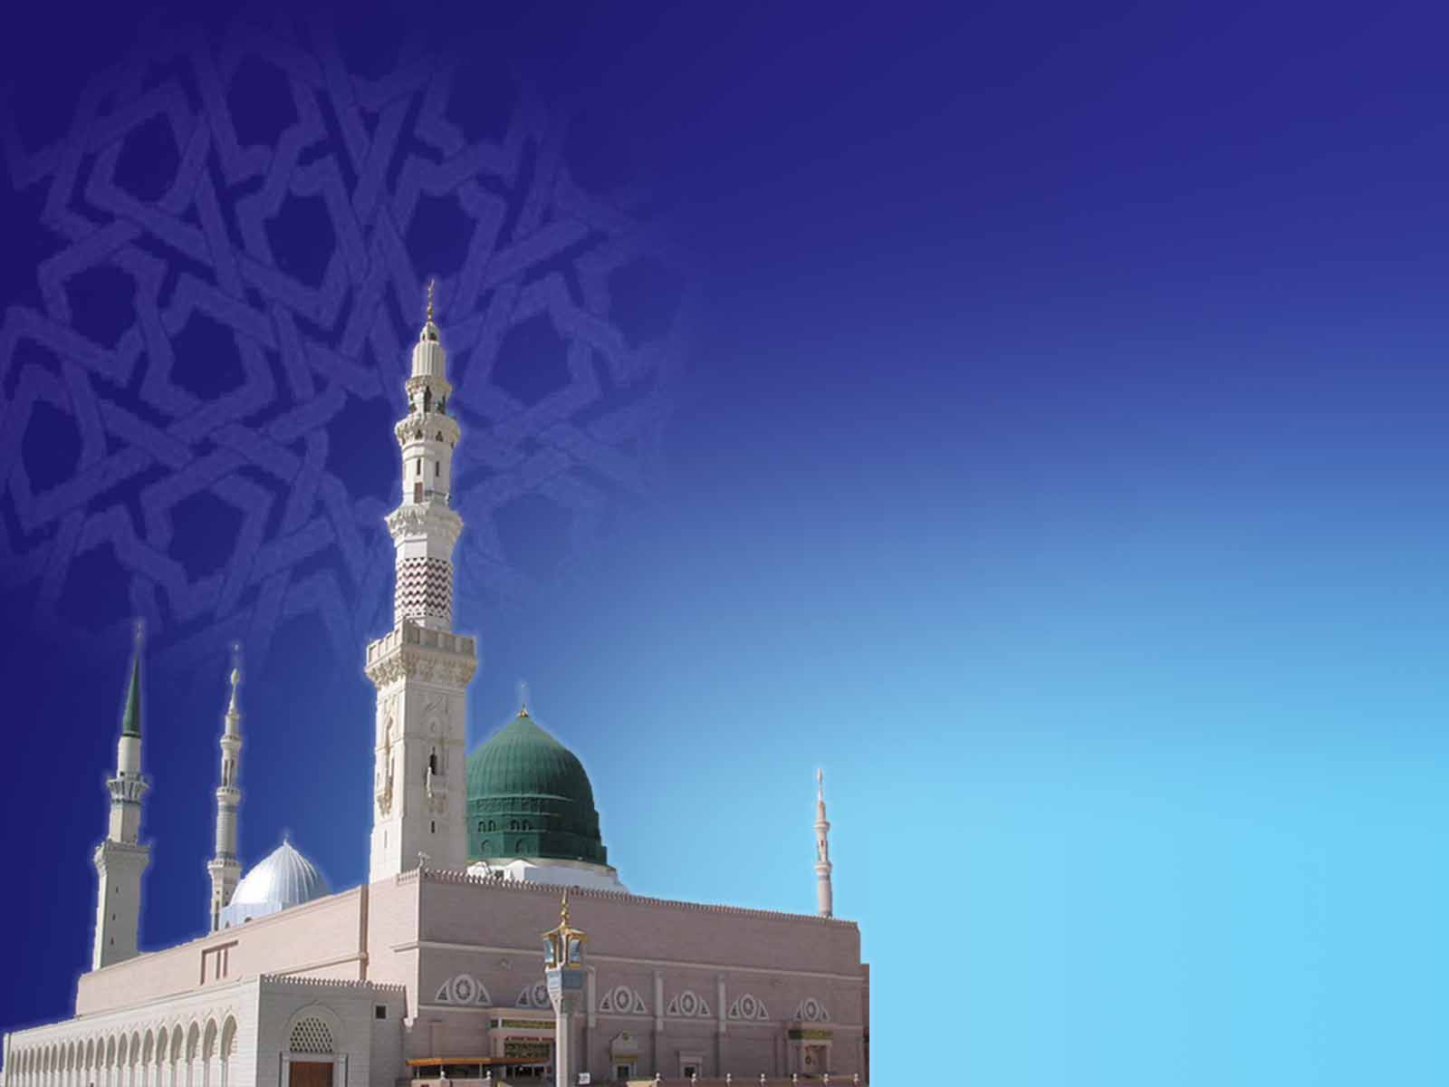
Selawat

Slide 39
Doa :
وَارْضَ اللَّهُمَّ عَنِ الْخُلَفَآءِ الرَّاشِدِيْن وَعَنْ بَقِيَّةِ الصَّحَابَةِ وَالْقَرَابَةِ أَجْمَعِيْن وَالتَّابِعِيْنَ وَتَابِعِي التَّابِعِيْنَ لَهُمْ بِإِحْسَانٍ إِلىَ يَوْمِ الدِّيْن.
Ya Allah, Kurniakanlah Keredhaan Kepada Khulafa’ Rasyidin Dan Sahabat Seluruhnya Serta Para Tabiin Dengan Ihsan Hingga Hari Kemudian.

Slide 40
Doa :
اَلَّلهُمَّ اغفِر لِلمُسلِمِينَ وَالْمُسلِمَاتِ وِالْمُؤمِنينَ وَالْمُؤمِنَاتِ اﻷَحياَءِ مِنهُم وَاﻷَموَاتِ
Ya Allah, Ampunkanlah Dosa
Golongan Muslimin Dan Muslimat,mu’minin Dan Mu’minaat Samada Yang Masih Hidup Atau
Yang Telah Mati.

Slide 41
Ya Allah,
Peliharakanlah Seri Paduka
Baginda Yang Dipertuan Agong
Al Wathiqu Billah Tuanku
Mizan Zainal Abidin
Ibni Al Marhum Sultan Mahmud
Al Muktafibillah Shah Dan Seri Paduka Baginda Raja Permaisuri Agong Tuanku Nur Zahirah. Peliharakanlah Zuriat-zuriatnya Serta Kaum Kerabatnya.

Slide 42
Ya Allah,
Peliharakanlah Pemangku Raja, Tengku Mohammad Ismail Ibna
Al-Wathiqi Billah Sultan
Mizan Zainal Abidin.
Dan Peliharakanlah Jua Pemimpin-Pemimpinnya, Ulama-Ulamanya, Pekerja-Pekerja Serta Seluruh Rakyatnya Dari Kalangan Umat Islam Dengan RahmatMu.
Wahai Tuhan Yang Maha Penyayang.

Slide 43
Doa :
Ya Allah, Tolonglah orang-orang Islam dan himpunkanlah mereka di atas dasar kebenaran agama, Hancurkanlah kekufuran dan orang yang syirik, orang munafik. Hancurkanlah musuh-musuhMu dan musuh agama, ampunkanlah dosa-dosa kami dan saudara kami yang terdahulu telah beriman dan janganlah Engkau biarkan kedengkian dalam hati kami terhadap orang-orang yang beriman, sesungguhnya Engkau Maha Penyantun dan Maha Penyayang.

Slide 44
Doa :
Ya Allah… Lembutkanlah Hati Kami
Dan Perbaikilah Hubungan Antara Kami
Dan Jadikanlah Kami Di Kalangan Orang
Yang Dapat Pertunjuk .
Ya Allah …Kami Telah Menzalimi Diri Sendiri Dan Sekiranya Engkau Tidak Mengampun Dan Merahmati, Nescaya Kami Akan Menjadi Orang Yang Rugi.
Ya Allah… Kurniakanlah Kebaikan Di Dunia Dan Akhirat Serta Hindarilah Kami Dari Seksaan Neraka.

Slide 45
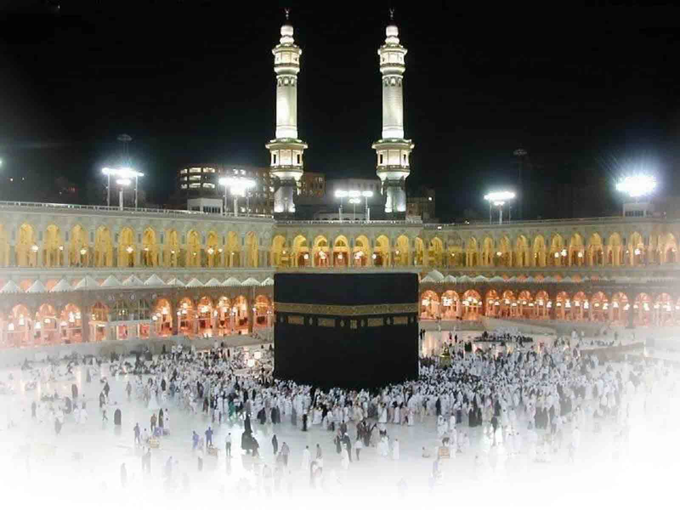
Wahai Hamba-hamba Allah….
Sesungguhnya Allah menyuruh berlaku adil, dan berbuat kebaikan, serta memberi bantuan kepada kaum kerabat dan melarang daripada melakukan perbuatan-perbuatan keji dan mungkar serta kezaliman. Ia mengajar kamu (dengan suruhan dan larangannya ini) supaya kamu mengambil peringatan mematuhinya.

Slide 46
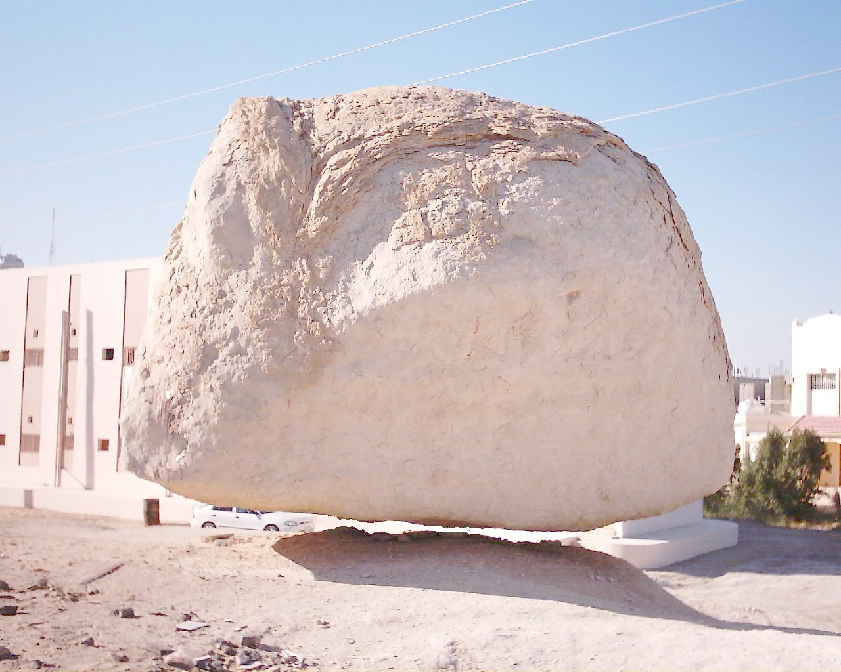
Maka Ingatlah Allah Yang Maha Agung Nescaya Dia Akan Mengingatimu Dan Bersyukurlah Di Atas Nikmat-nikmatnya Nescaya Dia Akan Menambahkan Lagi Nikmat Itu Kepadamu, dan Pohonlah Dari Kelebihannya, Nescaya Akan Diberikannya Kepadamu.
Dan Sesungguhnya Mengingati Allah
Itu Lebih Besar (Faedah Dan Kesannya) Dan (Ingatlah) Allah Mengetahui Apa Yang Kamu Kerjakan.

